Slide 1

ỦY BAN NHÂN DÂN QUẬN LONG BIÊN
TRƯỜNG MẦM NON HOA HƯỚNG DƯƠNG
BÀI THUYẾT TRÌNH
“Một số biện pháp gây hứng thú cho trẻ thông qua các hoạt động chơi tập”.
Giáo viên trình bày: Nguyễn Thị Hậu

Slide 2
I. ĐẶT VẤN ĐỀ
II. GIẢI QUYẾT VẤN ĐỀ
III. KẾT LUẬN

Slide 3
ĐẶT VẤN ĐỀ
Hoạt động chơi tập là một trong những giờ sinh hoạt một ngày của cô và cháu ở trường. Qua hoạt động chơi tập sẽ giúp trẻ có thêm một số kiến thức mới về sự vật, hiện tượng xung quanh và kỹ năng cần thiết. Nhưng trẻ ở độ tuổi 24-36 tháng còn hiếu động không chịu ngồi yên, hay đùa nghịch, nói tự do không tập trung chú ý, nên tôi nghĩ việc gây hứng thú cho trẻ trong hoạt động chơi tập là rất quan trọng, góp phần nâng cao chất lượng giáo dục.
Là một giáo viên đang dạy lớp nhà trẻ 24-36 tháng tuổi tôi đã nhận thức rõ được tầm quan trọng của việc gây hứng thú cho trẻ thông qua hoạt động chơi tập, và đó cũng chính là lí do hôm nay tôi xin được tham gia thuyết trình với đề tài “Biện pháp gây hứng thú cho trẻ 24-36 tháng thông qua các hoạt động chơi tập”

Slide 4
II. GIẢI QUYẾT VẤN ĐỀ
THUẬN LỢI
- Ban giám hiệu nhà trường luôn tạo điều kiện về cơ sở vật chất và đồ dùng phục vụ cho trẻ trong hoạt động chơi tập .
- Một số trẻ ở lớp mạnh dạn, tự tin, tích cực tham gia vào các hoạt động.
- Được sự quan tâm của các bậc phụ huynh ủng hộ với phương pháp lấy trẻ làm trung tâm luôn hỗ trợ những nguyên vật liệu để làm đồ dùng, đồ chơi.
KHÓ KHĂN
- Trong lớp học còn có nhiều trẻ hiếu động, nhút nhát, chưa tích cực tham gia hoạt động
- Bên cạnh đó có một số trẻ mới đi học chưa có nền nếp khi tham gia hoạt động học
- Đặc biệt trong năm học này lớp tôi có 1 số trẻ chậm nói nên phần nào cũng ảnh hưởng đến việc tổ chức hoạt động học cho trẻ.

Slide 5
Gây hứng thú thông qua tạo xúc cảm, tình cảm cho trẻ.
Gây hứng thú thông qua đồ dùng, đồ chơi, vật thật và qua ứng dụng công nghệ thông tin.
CÁC BIỆN PHÁP
Gây hứng thú thông qua một số trò chơi
Gây hứng thú thông qua Âm nhạc, thơ, vè, câu đố, kể chuyện
Gây hứng thú thông qua ứng dụng phương pháp Montessori

Slide 6

Biện pháp 1 “ Gây hứng thú thông qua việc tạo xúc cảm, tình cảm cho trẻ.

Slide 7
Như chúng ta đã biết để gây được hứng thú trong các hoạt động chơi tập cho trẻ thì việc tạo tình cảm, xúc cảm cho trẻ là bước đầu tiên vô cùng quan trọng mà tôi cần phải thực hiện.
Đầu năm khi mới nhận lớp Cô chưa quen trẻ, trẻ chưa quen cô giáo, chưa quen nhiều bạn, trẻ đang sống trong môi trường gia đình, ở nhà với những người thân yêu như ông, bà, bố, mẹ…lúc nào trẻ cũng có người thân bên cạnh. Đặc biệt lớp tôi là lớp nhà trẻ 24-36 tháng, lớp mà có rất nhiều trẻ chậm phát triển ngôn ngữ, tăng động giảm chú ý. Vì vậy việc thích nghi với môi trường mới đối với trẻ là vô cùng khó khăn thậm trí trẻ có biểu hiện sốc tâm lý. Cháu Nhật Minh không nói câu nào chỉ chạy lung tung khắp nơi, cháu Vũ khôi không chịu chơi với các bạn, cháu Hoàng Linh chỉ khóc và không nói gì…ban đầu trẻ không muốn tiếp xúc với cô và bạn bè nên muốn trẻ tham gia vào các hoạt động chơi tập thật là điều không thể.
Bằng nhiệt huyết với nghề và mong muốn sao các cháu mau chóng thích nghi với lớp và tham gia vào tất cả các hoạt động thật hứng thú và vui vẻ thì tôi và các cô ở lớp không ngừng tìm mọi cách để trẻ mạnh dạn, tự tin, vui vẻ và hòa nhập với tập thể lớp như: hòa mình vào vai trẻ, yêu thương ôm ấp, vỗ về trẻ để trẻ cảm thấy an toàn, tinh tưởng và chia sẻ. Cuối cùng sự cố gắng cũng được đền đáp trẻ đã có thể tự tin, biết chơi với bạn bè, quan tâm tới bạn và vui vẻ khi tới lớp học…Từ đó trẻ bước đầu đã có sự hứng thú và tham gia vào các hoạt động chơi tập ở lớp.

Slide 8
Trong thiết kế môi trường hoạt động, tôi tạo cho trẻ những hoạt động để trẻ có thể chia sẻ và lắng nghe bạn và tận dụng mọi cơ hội để giao tiếp với trẻ mọi lúc mọi nơi, từ đó gây hứng thú vào các hoạt động chơi tập trong ngày.
Ví dụ: như trong giờ trò chuyện sáng tôi cũng có thể tạo cơ hội cho trẻ nói bằng các câu hỏi: con đi học bằng phượng tiện gì? Con thích chơi trò chơi gì? Con thích ăn món gì? Hôm nay con cảm thấy như thế nào?....
Trò chuyện về những sở thích của trẻ tạo môi trường cho trẻ luôn vui tươi, hào hứng và thích thú để từ đó tích cực tham gia vào những giờ hoạt động sau.

Slide 9
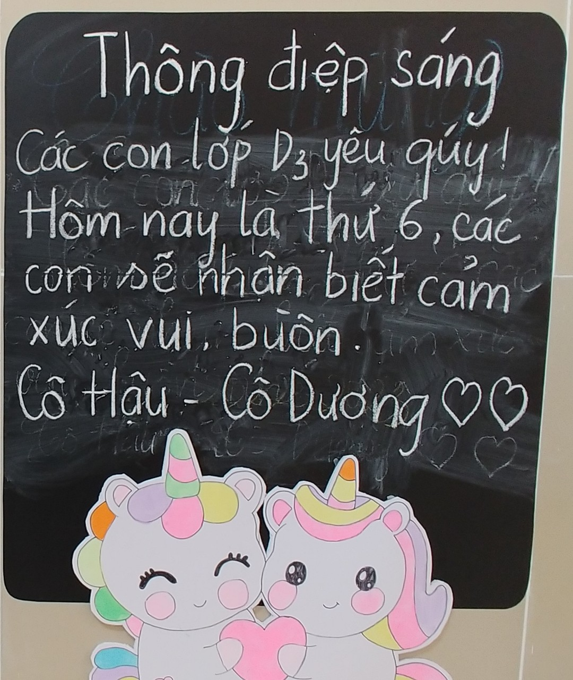
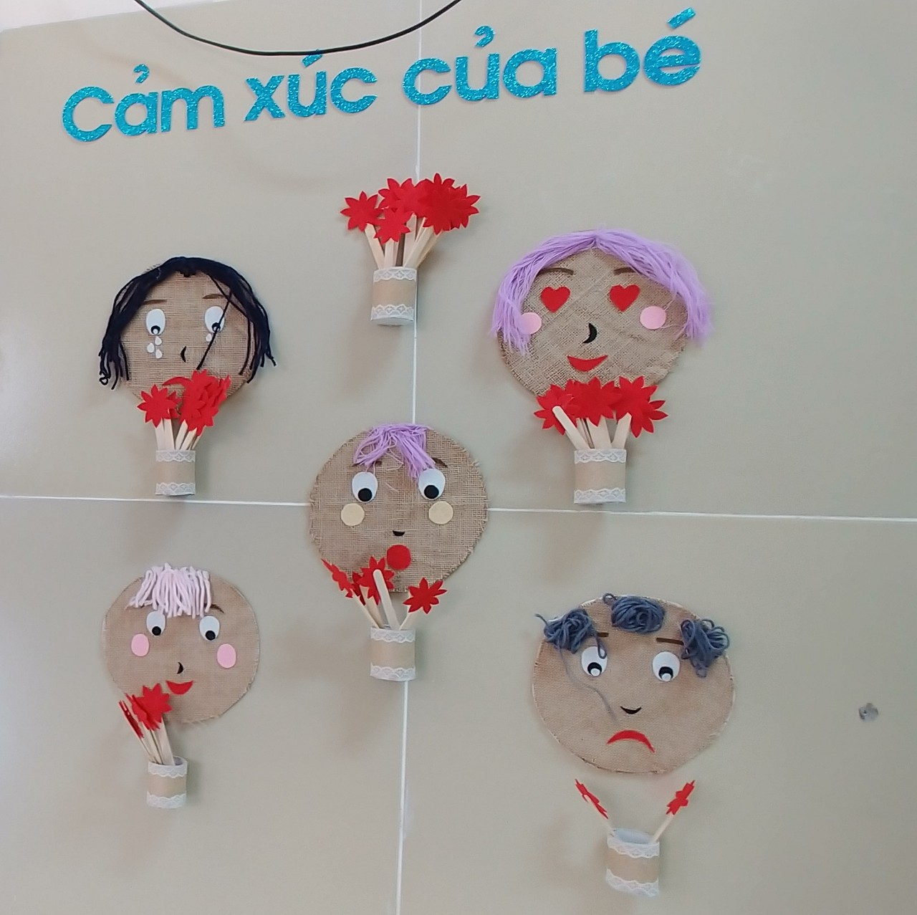

Slide 10
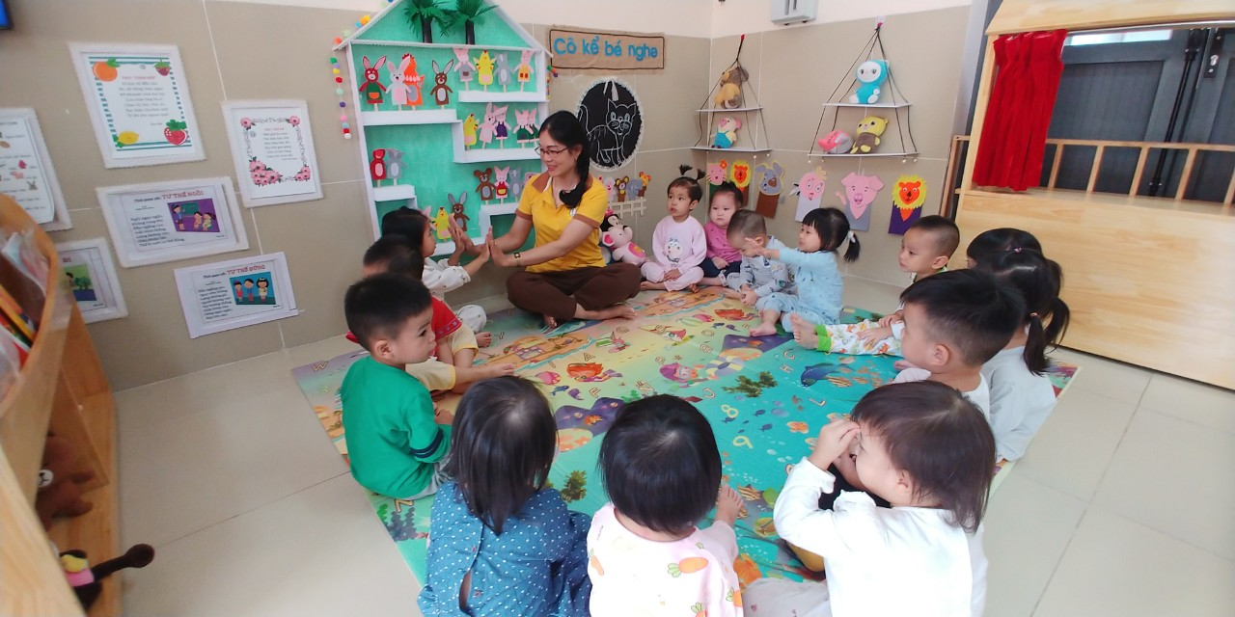

Slide 11
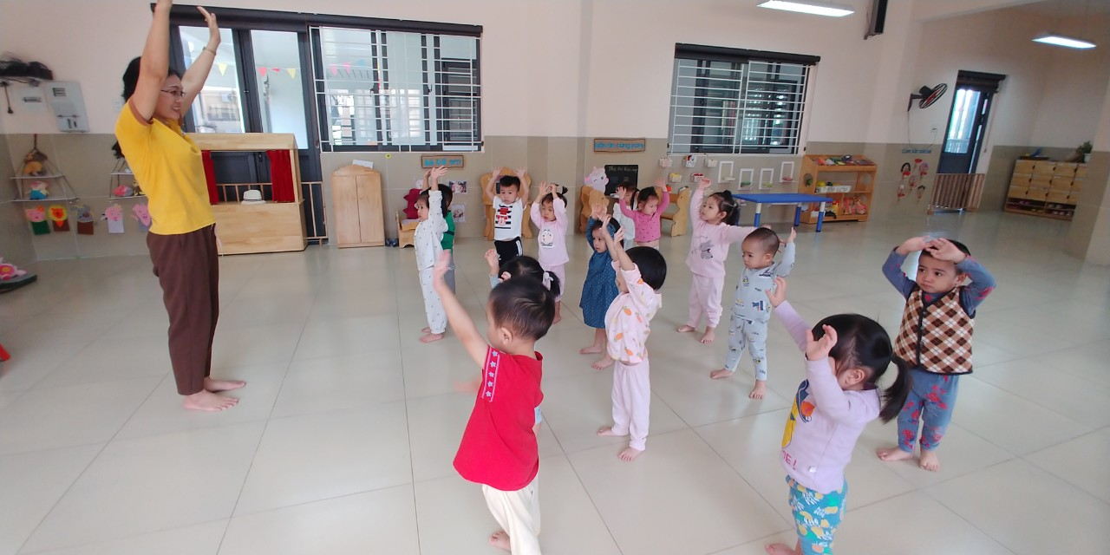

Slide 12
Biện pháp 2 “ Gây hứng thú cho trẻ thông qua đồ dùng, đồ chơi, vật thật và qua ứng dụng công nghệ thông tin”

Slide 13
- Với trẻ 24- 36 tháng tuổi tư duy trực quan của trẻ vẫn còn hạn chế, nên tôi đã sáng tạo làm nhiều loại đồ dùng, đồ chơi bằng những nguyên vật liệu phù hợp với từng nội dung hoạt động để gây hứng thú cho trẻ, giúp trẻ có những ấn tượng tốt về đồ vật, sự vật đó ngay từ ban đầu hoạt động chơi tập.
Cùng với đồ dùng tự tạo và đồ vật thật tôi chú ý đến việc sử dụng giới thiệu cho trẻ bằng nhiều hình thức khác nhau để gây hứng thú cho trẻ.

Slide 14
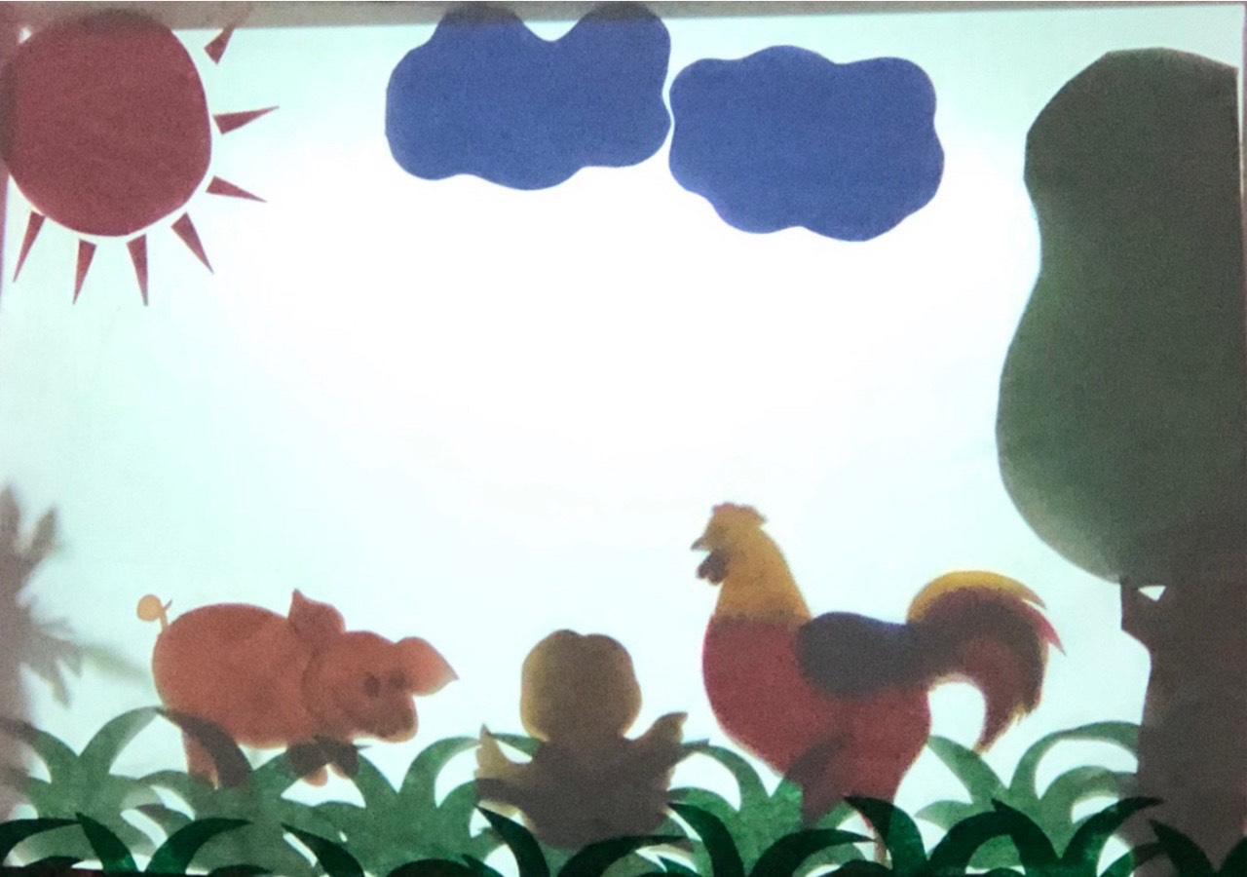
- Trong hoạt động Văn học . Tôi dùng bìa cứng, giấy màu, xốp, Dạ màu, vải, len, các hột hạt tạo thành những nhân vật rối que, rối tay để làm đồ dùng trực quan gây hứng thú cho trẻ.

Slide 15
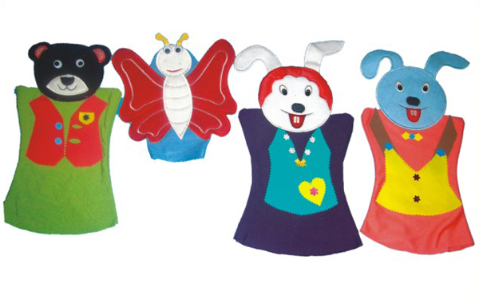
Chẳng hạn với câu chuyện “ Thỏ con không vâng lời” tôi dùng Dạ màu, vẽ, cắt, tạo nên những con dối dẹt, dối tay các nhân vật này có thể cử động được với những con dối này tôi cho trẻ đoán tên nhân vật trong câu chuyện cô sắp kể, từ đó trẻ sẽ hứng thú lắng nghe câu chuyện.

Slide 16
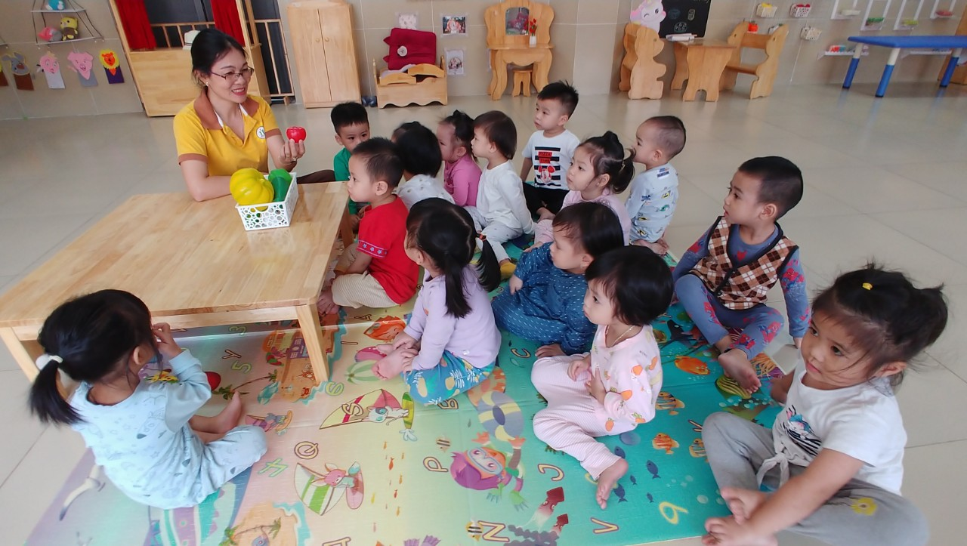
Với đề tài khám phá “Đôi bàn tay kỳ diệu” tôi tặng trẻ một giỏ quà có rất nhiều loại quả và cho trẻ chọn một quả mà mình yêu thích sau đó hỏi trẻ con thấy quả này như thế nào ? Như vậy qua đôi bàn tay trẻ có thể cảm nhận được quả đó mềm, rắn, nhẵn nhụi hay sần sùi . Trẻ cảm nhận được bằng tai nghe mắt thấy, tay sờ thấy nên rất thích

Slide 17

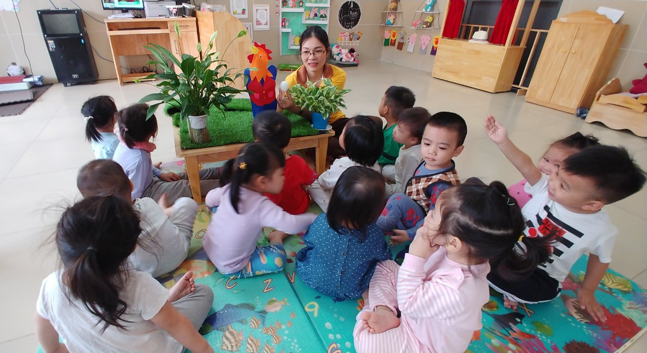
- Hoạt động “Tìm hiểu vật nuôi trong gia đình”
Tôi sử dụng tiếng kêu các con vật thật đã được thu sẵn và con vật thật trẻ sẽ đoán tên các con vật, Sau đó tôi cho trẻ quan sát và cùng trò chuyện

Slide 18
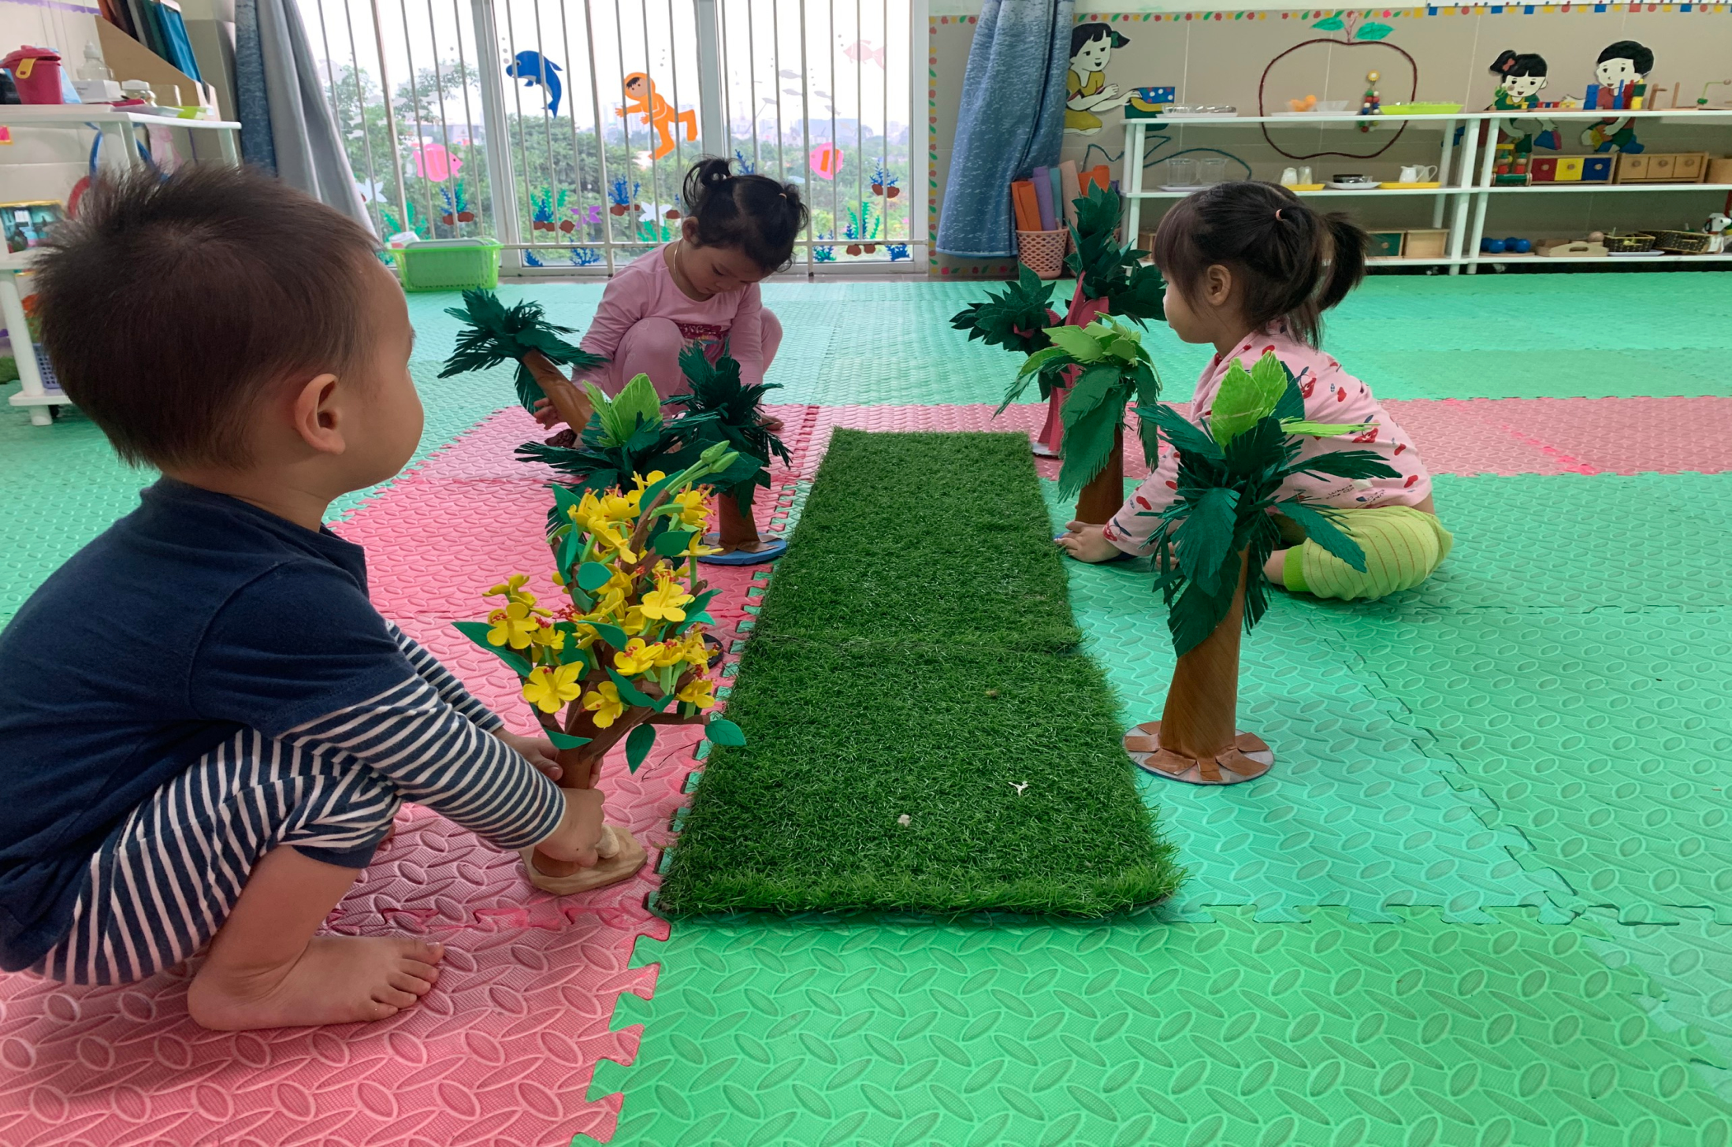
Trong hoạt động thể dục. Tôi dùng đồ chơi ghép hình cho trẻ tự xếp thành con đường hẹp để tới trường, trẻ rất thích và hứng thú ngay từ đầu hoạt động

Slide 19
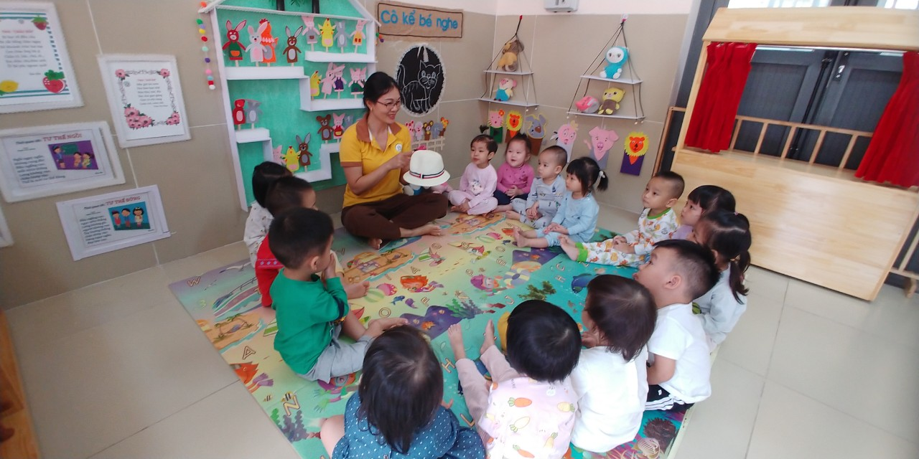
- Trong hoạt động tạo hình: Với đề tài “ Tô màu mũ bạn trai, bạn gái” tôi tặng trẻ một hộp quà bí mật có hai chiếc mũ của bạn trai bạn gái, trẻ được quan sát màu sắc, trò chuyện về cách sử dụng và lợi ích của chiếc mũ, trẻ rất thích và từ đó trẻ sáng tạo hơn trong việc tô màu sản phẩm cho đẹp

Slide 20
Để mở đầu cho hoạt động hoặc trong giờ hoạt động nếu chỉ sử dụng tranh ảnh, đồ vật thật thì chưa đủ để trẻ có thể hình dung, tưởng tượng ra được chính vì vậy để tạo được hứng thú cho trẻ, tôi dựa vào nội dung yêu cầu để sử dụng những hình ảnh powerpont, video có hình ảnh sinh động phù hợp với lứa tuổi trẻ và nội dung bài dạy sau đó sử dụng máy tính, ti vi vào dạy trẻ để tạo hứng thú và gây kích thích trí tưởng tưởng cho trẻ.

Slide 21
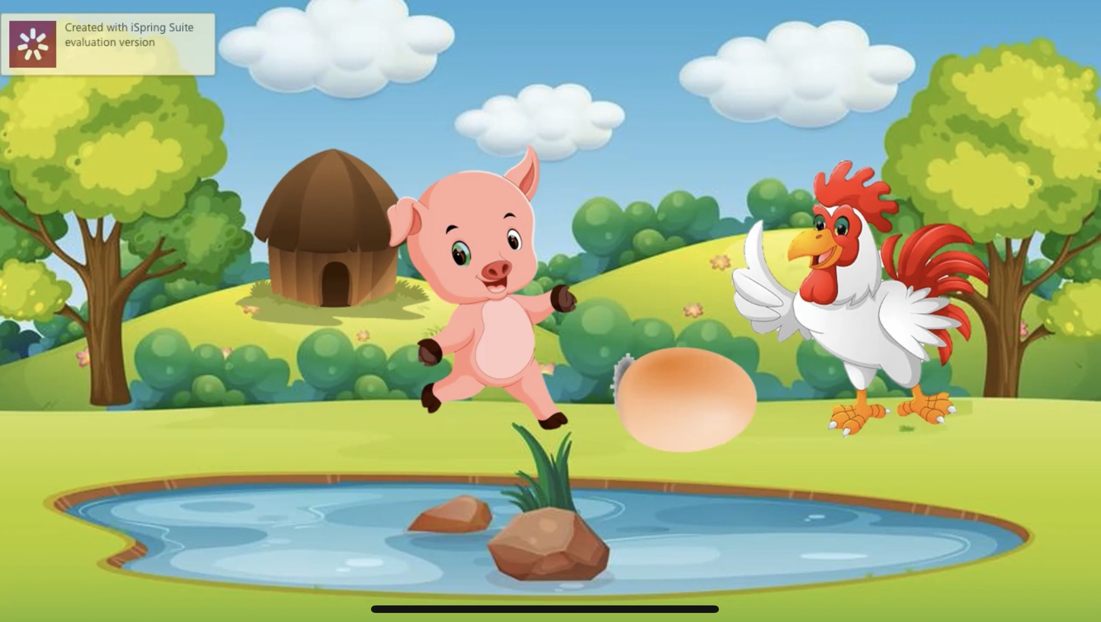
Powerpoint Truyện: Qủa trứng

Slide 22
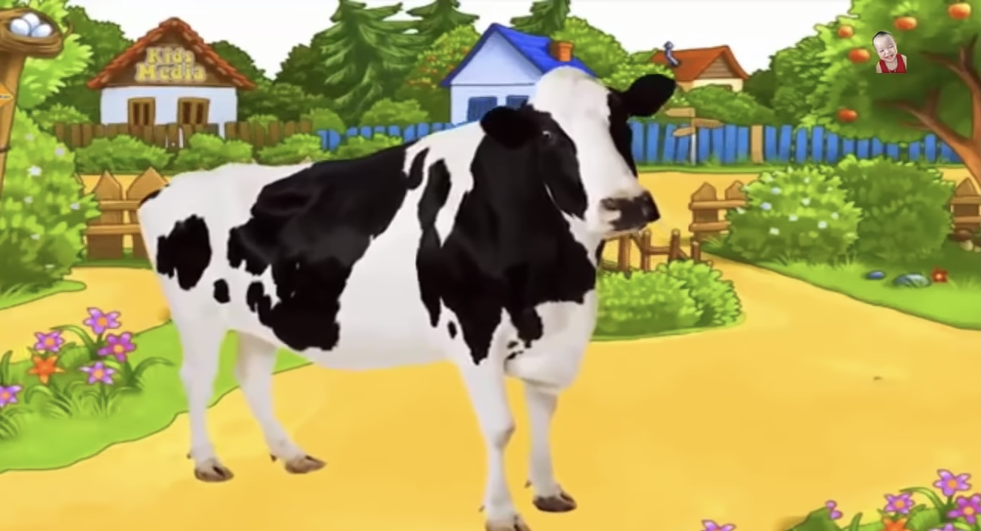
Tiết nhận biết tập nói: Con bò sữa

Slide 23
Biện pháp 2 “ Gây hứng thú cho trẻ thông qua trò chơi”

Slide 24
Để tránh tình trạng trẻ bị nhàm chán, mệt mỏi trong hoạt động, tôi luôn tổ chức đan xen các trò chơi để nhằm thay đổi giữa trạng thái động và tĩnh cho trẻ. Từ nội dung của hoạt động, tôi chuyển sang trò chơi một cách nhẹ nhàng để thông qua chơi mà trẻ học. Hay thông qua chơi trẻ sẽ được cảm giác thoải mái để tiếp tục tham gia hoạt động tiếp theo
Đặc biệt tôi sử dụng một số trò chơi nhỏ như “Trời tối, trời sáng”, “Úm ba la”,… để gây sự bất ngờ cho trẻ xem một vật nào đó.
Như vậy có rất nhiều trò chơi để gây hứng thú nhưng tùy theo hoạt động học mà tôi vận dụng một cách sáng tạo để luôn đem lại hứng thú cho trẻ.

Slide 25
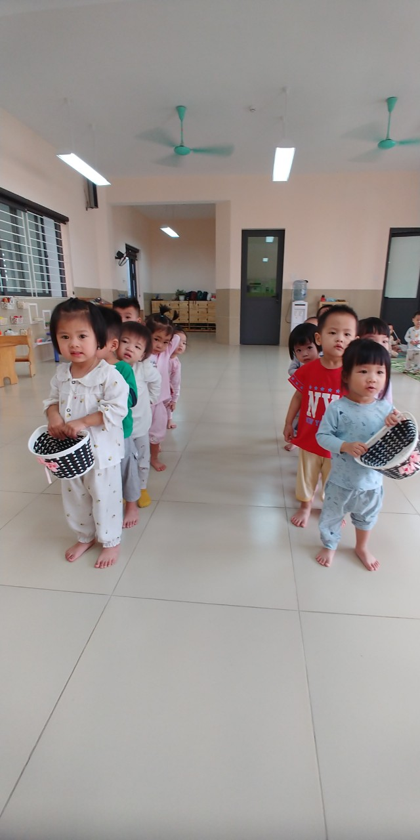
Trong hoạt động Văn học, đề tài Thơ “Ong và bướm” sau nội dung chính tôi cho trẻ chơi trò chơi vận chuyển hũ mật giúp bạn ong,… trẻ rất thích thú và tích cực tham gia vào hoạt động

Slide 26
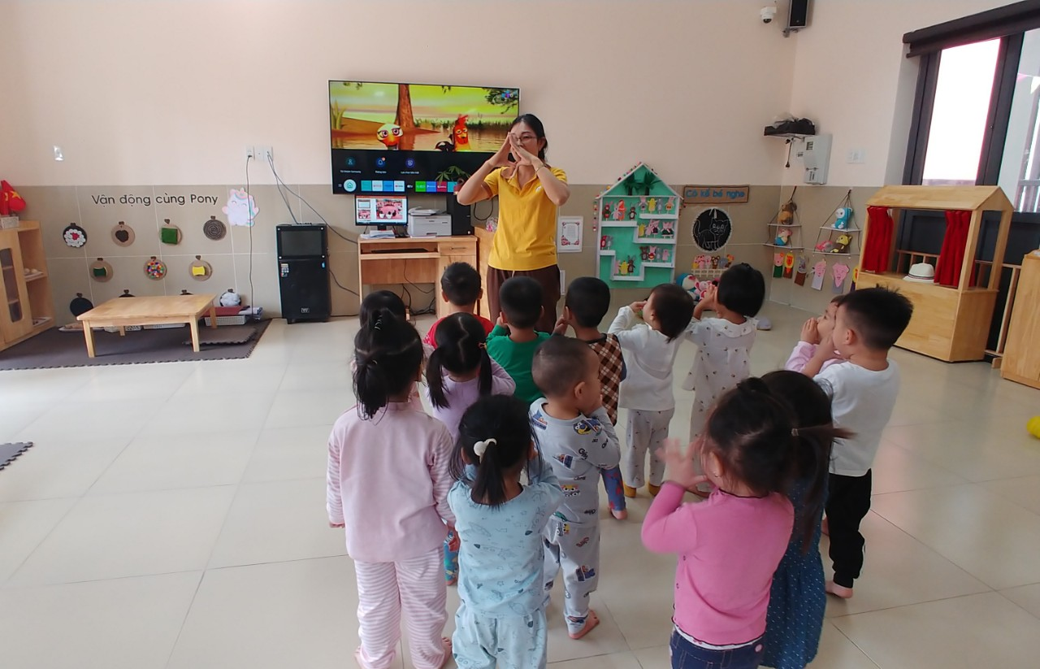
Với hoạt động tìm hiểu các con vật tôi Sử dụng trò chơi như: Đối đáp về tiếng kêu các con vật (cô nêu tên con vật, trẻ làm tiếng kêu và mô phỏng dáng đi điệu bộ của con vật tương ứng). Sau đó, cô cùng trẻ trò chuyện về các con vật

Slide 27
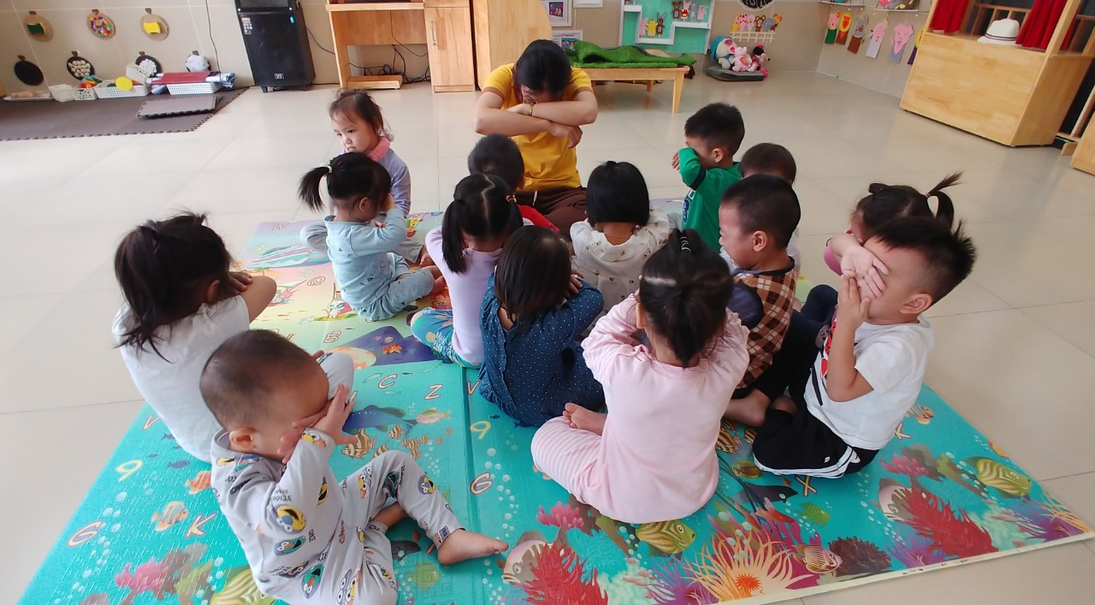
Đặc biệt tôi sử dụng một số trò chơi nhỏ như “Trời tối, trời sáng”, “Úm ba la”,… để gây sự bất ngờ cho trẻ xem một vật nào đó. Như vậy có rất nhiều trò chơi để gây hứng thú nhưng tùy theo hoạt động học mà tôi vận dụng một cách sáng tạo để luôn đem lại hứng thú cho trẻ.

Slide 28
Biện pháp 3 “Gây hứng thú thông qua sử dụng âm nhạc, thơ, câu đố, vè, kể chuyện”

Slide 29
- Âm nhạc là hoạt động thường mang tính vui tươi, nhí nhảnh, mang lại sự hứng thú cho trẻ rất cao vì vậy, tôi thường dùng âm nhạc vào hoạt động học để gây hứng thú cho trẻ.
+ Ví dụ: Đề tài Trò chuyện về “Trường mầm non” tôi cho trẻ hát và vận động bài hát “Vui đến trường” sau đó cùng trò chuyện với trẻ về trường mầm non. Hay học đếm , cô cho trẻ hát bài hát “Tập đếm”.
- Và hoạt động “Tìm hiểu những con vật trong gia đình” đầu tiên trò chuyện về con gà, tiếp theo là trò chuyện về con vịt , nhưng nếu để trẻ ngồi một chỗ trò chuyện từ con vật này sang con vật khác thì trẻ rất dễ nhàm chán, không hứng thú vào hoạt động nên tôi cho trẻ đứng lên vận động theo bài “ Tiếng chú gà trống gọi” và di chuyển đến mô hình để quan sát.
- Sử dụng bài thơ, câu đố, bài vè, câu chuyện có liên quan đến hoạt động chơi tập tạo cho trẻ được nhiều hứng thú. Ví dụ: tiết nhận biết phân biệt tôi cho trẻ đọc bài vè: quả chanh, quả chuôi để gây hứng thú cho trẻ.

Slide 31
Biện pháp 5: “Gây hứng thú thông qua việc ứng dụng phương pháp Montessori”

Slide 32
Khi ứng dụng phương pháp Montessori tôi thấy phương pháp Montessori đặc biệt rất phù hợp với hoạt động với đồ vật. Với phương pháp Montessori các trò chơi luôn hướng tới những hoạt động thực hành cuộc sống, khi chơi trẻ được trải nghiệm những kỹ năng thực tế để tự chăm sóc và phục vụ bản thân như rót đồ uống, biết cài cúc áo, đóng mở khóa, và hình thành một số thói quen phục vụ bản thân…Với các góc chơi trẻ rất hứng thú tham gia bởi nội dung đa dạng và phong phú từ đó kích thích sự tò mò, hứng thú của trẻ trong các hoạt động chơi tập.

Slide 33
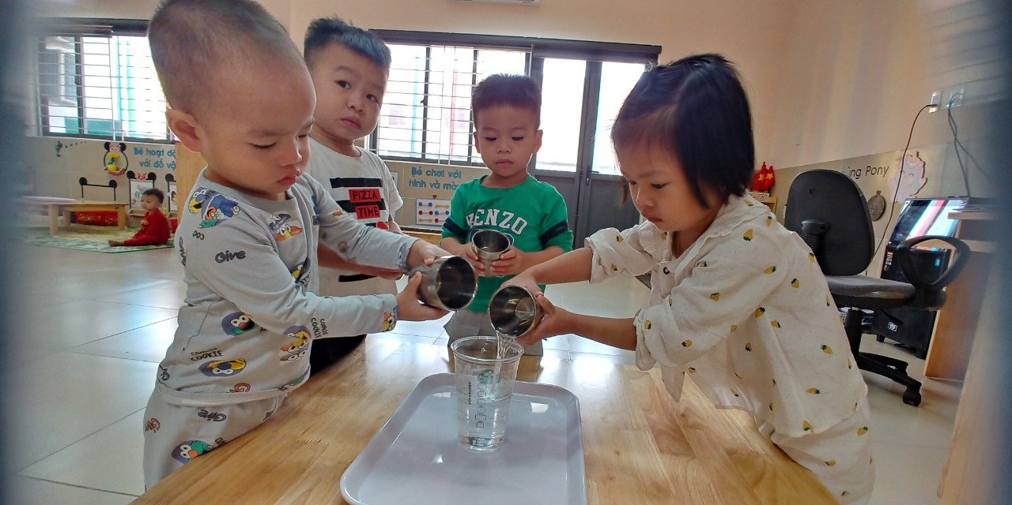
Trẻ tự rót nước vào bình

Slide 34
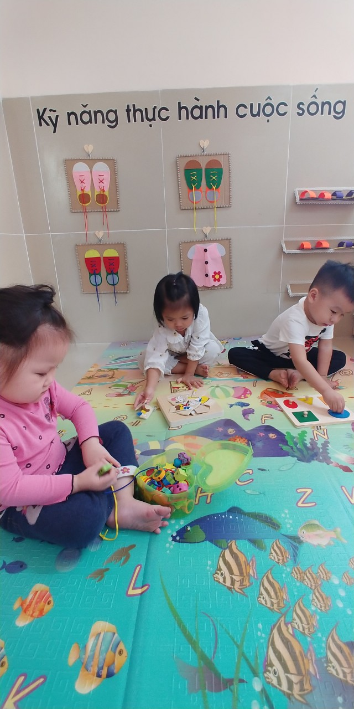

Slide 35
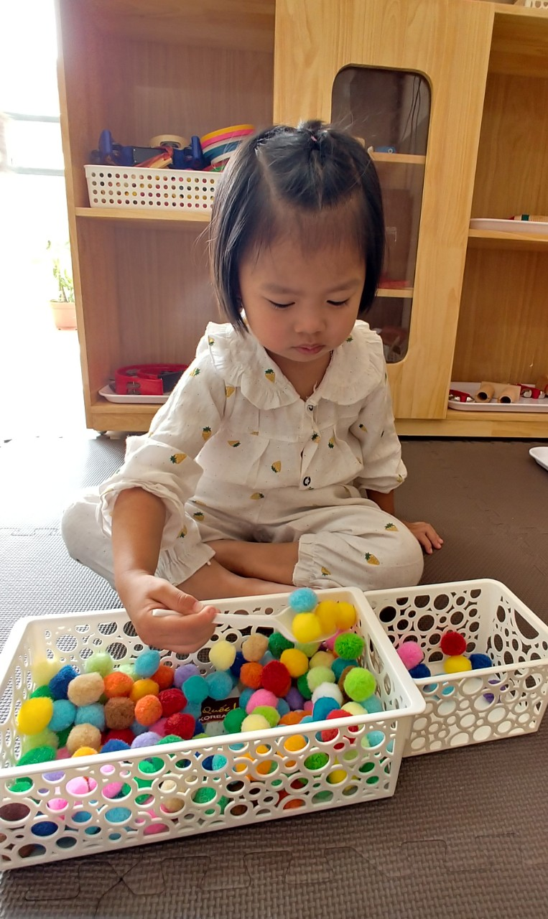
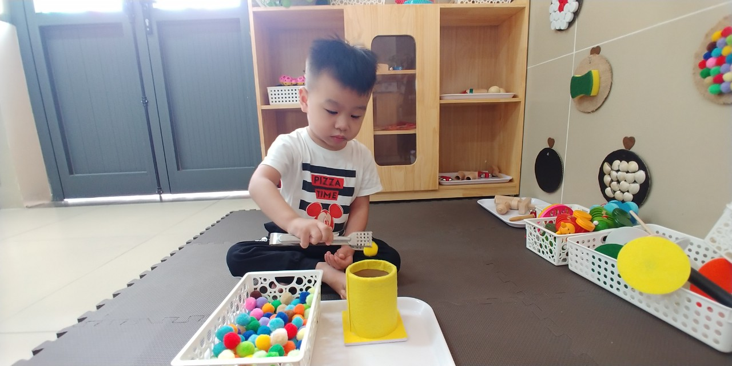

Slide 36
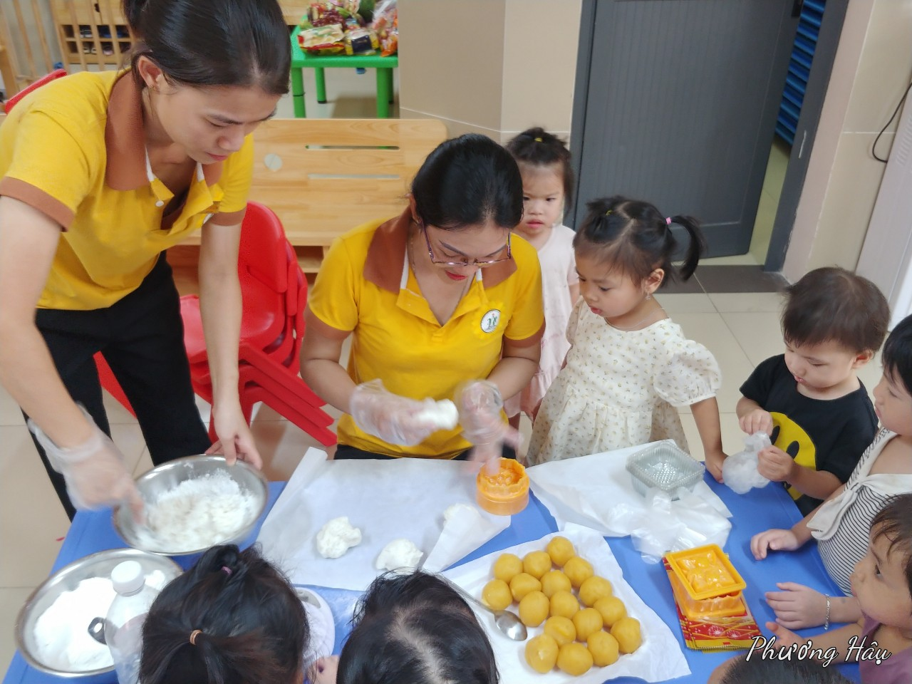
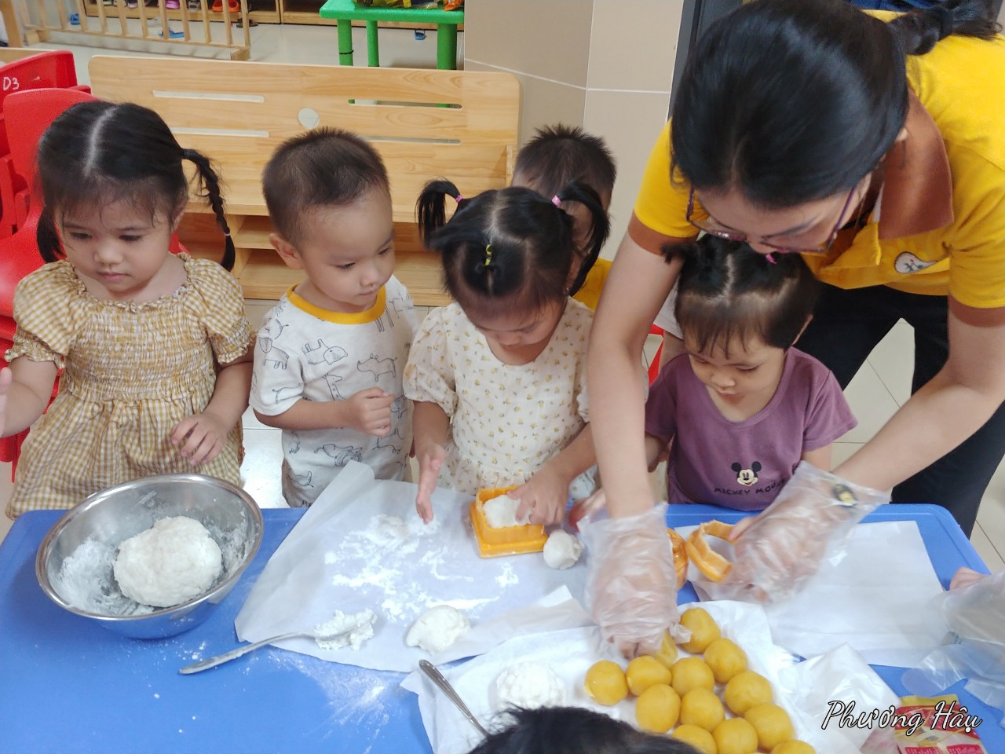
Trẻ được trái nghiệm
làm bánh trung thu.

Slide 37
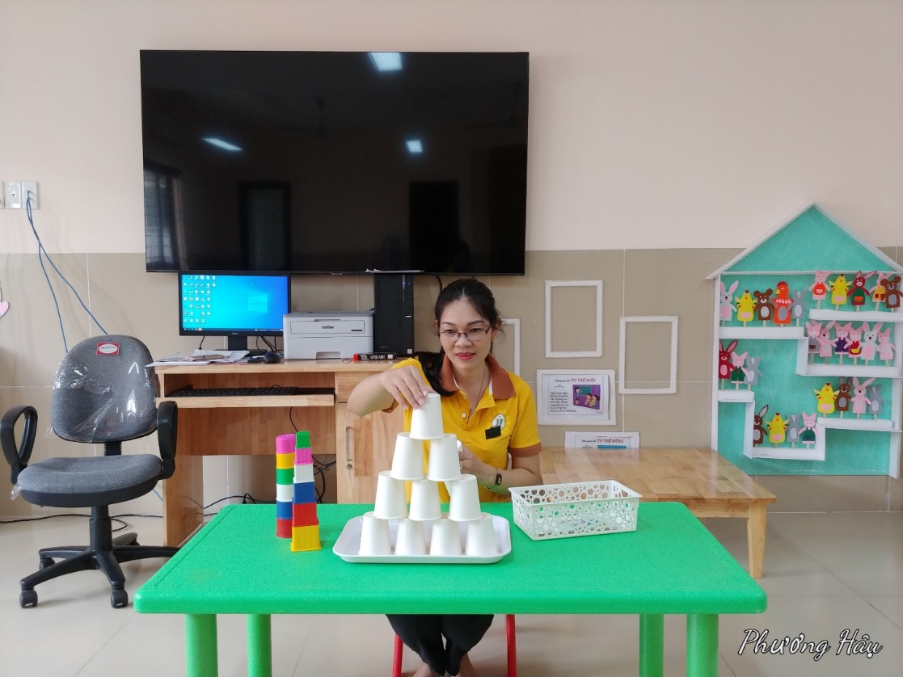
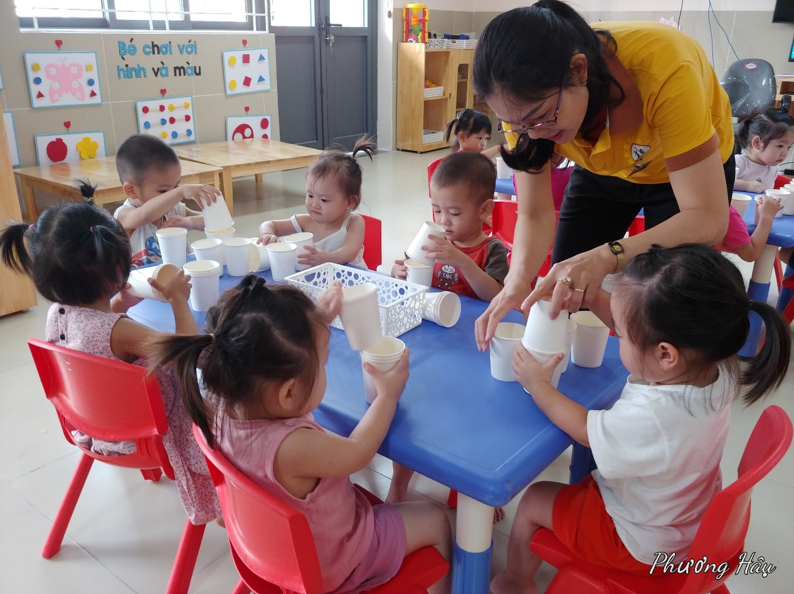
Trẻ được làm quen với Stem

Slide 38
IV.KẾT LUẬN
Kết quả đạt được sau khi thực hiện biện pháp
Sau thời gian áp dụng “Biện pháp gây hứng thú cho trẻ 24- 36 tháng tuổi thông qua các hoạt động chơi tập” tôi đạt được một số kết quả như sau:
- Tôi có thêm kinh nghiệm hơn trong việc gây hứng thú cho trẻ trong hoạt động chơi tập.
- Các hoạt động chơi tập đạt hiệu quả và thu hút trẻ tham gia tích cực hơn.
- Trẻ tập trung vào giờ học nhiều hơn, tiếp thu nhanh kiến thức mới và có những kỹ năng cần thiết.

Slide 39

Xin kính chúc ban giám khảo cùng các đồng chí giáo viên mạnh khỏe, chúc hội thi đạt kết quả cao!

